Slide 1
Salud Mental
Para la Mujer
Entrenamiento
^{Vive Bien}
^{PIENSA BIEN,}
Un Recurso para las Iglesias sobre Ministerio de Salud Integral

Slide 2
Vive la Vida Abundante: Método de Sanidad de Dios
por Kathleen Kiem Hoa Oey Kuntaraf, MD, MPH

Slide 3
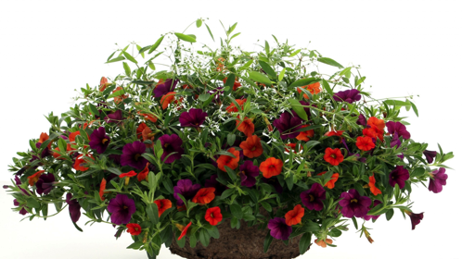
“Yo he venido para que tengan vida, y para que la tengan en abundancia”.
Juan 10:10
Notes:
La Revista Médica Británica informó en cierta ocasión acerca del inusual caso del raro y extraño síndrome Clerambault, en el que una recepcionista soltera, de 36 años, desvariaba creyendo que su director estaba enamorado de ella. Esto era sorprendente porque ella nunca había hablado con su jefe, un hombre casado; sin embargo, ella le había escrito a él catorce cartas de amor. ¡Era un amorío de una sola vía! Cuando los médicos la examinaron, se descubrió que sufría de Enfermedad de Graves. Este caso de hipertiroidismo sin tratar causó un estado de desbalance hormonal, creado la ilusión falsa de que su director estaba enamorado de ella. Una vez que el problema fue diagnosticado, el médico le dio una receta que mejoró su condición de salud.
Algunos de nosotros podemos tener pensamientos distorsionados, pero Dios, el Gran Médico, nos ha dado una amplia prescripción integral y abarcadora sobre cómo vivir una vida sana, balanceada y abundante.
Dios está interesado en que disfrutemos de vida abundante. Como dice en Juan 10:10: “Yo he venido para que tengan vida, y para que la tengan en abundancia”.

Slide 4
Receta Integral de Dios
“El aire puro, el sol, la abstinencia, el descanso, el ejercicio, un régimen alimenticio conveniente, el agua y la confianza en el poder divino, son los verdaderos remedios”.
Elena G. White, EL Ministerio de Curación p. 89.
Notes:
¿Cuál es la receta integral de Dios que nos permitirá vivir una vida abundante? En los escritos de Elena G. White, una de los fundadores de la Iglesia Adventista del Séptimo Día, encontramos una receta integral para una vida abundante: “El aire puro, el sol, la abstinencia, el descanso, el ejercicio, un régimen alimenticio conveniente, el agua y la confianza en el poder divino, son los verdaderos remedios” (EL Ministerio de Curación , p. 89)

Slide 5
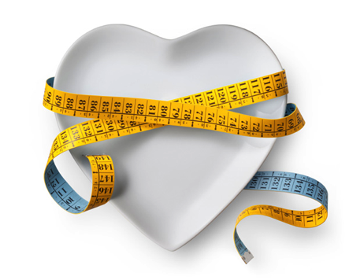
Receta Integral de Dios
C - hoices (Decisiones)
E – xercise (Ejercicio)
L –iquids (Líquidos)
E – nvironment (Ambiente)
B – elief (Fe en Dios)
R – est (Descanso)
A – ir (Aire Puro)
T – emperance (Temperancia)
I - ntegrity (Integridad)
O – ptimism (Optimismo)
N – utrition (Nutrición)
S - ocial Support and Services (Apoyo y servicios sociales)
Notes:
Hay muchos acrónimos que se han elaborado para ayudarnos a recordar estos ocho remedios naturales. El Departamento de Ministerio de la Salud de la Asociación General ha reunido las prácticas probadas que garantizan la mejor salud posible para una vida abundante, usando el acrónimo CELEBRATIONS (en inglés). Estos elementos incluidos en el acrónimo CELEBRATIONS nos ayudan a vivir una vida saludable.
C - hoices (Decisiones)
E – xercise (Ejercicio)
L –iquids (Líquidos)
E – nvironment (Ambiente)
B – elief (Fe en Dios)
R – est (Descanso)
A – ir (Aire Puro)
T – emperance (Temperancia)
I - ntegrity (Integridad)
O – ptimism (Optimismo)
N – utrition (Nutrición)
S - ocial Support and Services (Apoyo y servicios sociales)
Necesitamos el paquete total de prescripción integral para disfrutar una vida abundante. Por ejemplo, ¿qué objeto tiene ser un vegetariano devoto, si no descansas lo suficiente para evitar estar de mal humor e irritable? O bien, si evitas el alcohol pero no haces ejercicio, tu salud sufrirá de todos modos.

Slide 6
Receta Integral de Dios
“Una vida saludable, pura, es más favorable para la perfección del carácter cristiano y para el desarrollo de los poderes de la mente y el cuerpo”.
Ellen G. White, Mi Vida Hoy , p. 125.
Notes:
Un artículo de noviembre de 2005 en la revista National Geographic, habla de tres grupos de centenarios— los habitantes de Okinawa, los sardos, y los adventistas del séptimo día que viven en Loma Linda, California. Los ejemplos de personas en Loma Linda incluían al Dr. Ellsworth Wareham, quien a la edad de 91 años estaba asistiendo en una cirugía de corazón; Frank Shearer, quien a los 100 años de edad todavía practica el deporte de esquí; Marge Jetton, quien a la edad de 101 años tenía una licencia de conducir extendida para otros 5 años más; y Lydia Newton, de 112 años de edad, clasificada entre las 20 personas más viejas del mundo.
Si nos atenemos a la receta integral que Dios nos ha dado, existe la posibilidad de que vivamos diez años más que aquellos que no siguen los principios de vida saludable. Una cita de Ellen G. White sugiere un beneficio adicional de la vida saludable: “Una vida saludable, pura, es más favorable para la perfección del carácter cristiano y para el desarrollo de los poderes de la mente y el cuerpo”.
Es claro que cuando estamos saludables, además de la posibilidad de vivir diez años más aquí en la tierra, estamos también creando un ambiente para desarrollar un carácter semejante al de Cristo, haciéndonos aptos para el cielo, donde disfrutaremos una vida abundante con Jesús para siempre. Eso es sin duda vivir la vida abundante en su sentido más verdadero. Sí, Jesús vino a este mundo para que podamos tener vida y tenerla más abundantemente aquí y más adelante. ¡Cuán amoroso es nuestro Dios!

Slide 7
C.E.L.E.B.R.A.T.I.O.N.S.
C ES PARA CELEBRAR DECISIONES (CHOICES)
El escoger la salud y celebrar el gozo de la vida debe ser una decisión intencional, bien informada y hecha libremente.
Notes:
C ES PARA CELEBRAR DECISIONES (CHOICES)
Nos demos cuenta o no, estamos constantemente tomando decisiones cada momento. Por ejemplo, decidimos si hacemos ejercicio regularmente; si descansamos lo suficiente; si comemos saludablemente; si tomamos suficiente agua; si ayudamos a los demás.
El escoger la salud y celebrar el gozo de la vida debe ser una decisión intencional, bien informada y hecha libremente. Como dijera el orador y político de principios del siglo XX, William Jennings Bryan: “El destino no es un asunto del azar. Es un asunto de elección”.
La filosofía en torno a CELEBRATIONS tiene que ver con personas que toman sus propias decisiones respaldadas por información basada en evidencia—un estilo de vida en relación al cuerpo, la mente, emociones, dimensiones espirituales e interacción social.
De acuerdo al estudio del 2006 conducido por la Universidad de Indiana - la Universidad Purdue - Fort Wayne (IPFW), cerca del 90% de los costos reclamados en cuidados de la salud se podían atribuir a las opciones de estilo de vida de las personas. Es la consistencia en las decisiones saludables lo que las convertirán en hábitos y ultimadamente llevarán a mejoras en la vida. Como observó Abraham Lincoln: “La salud que disfrutas es mayormente tu elección.”
¿Cuál es la Fuente de Fortaleza que te hace tomar decisiones correctas en forma regular? Filipenses 4:13 da una respuesta clara. “Todo lo puedo en Cristo que me fortalece”.

Slide 8
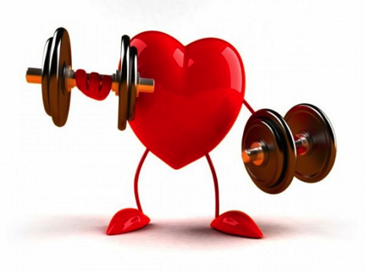
C.E.L.E.B.R.A.T.I.O.N.S.
E ES PARA CELEBRAR EL EJERCICIO
El informe del Director General de Salud de los Estados Unidos, en relación a la actividad física y la salud, establece que el ejercicio físico es el mejor predictor individual de la longevidad. En otras palabras, ¡si quieres posponer tu funeral, ejercítate regularmente!
Notes:
E ES PARA CELEBRAR EL EJERCICIO
El informe del Director General de Salud de los Estados Unidos, en relación a la actividad física y la salud, establece que el ejercicio físico es el mejor predictor individual de la longevidad. En otras palabras, ¡si quieres posponer tu funeral, ejercítate regularmente!
Un comité de asesoramiento, compuesto por 13 expertos destacados en el campo de la ciencia del ejercicio y la salud pública, resume los beneficios del ejercicio en varios grupos de edades, como sigue.
Niños y Adolescentes – Fuerte evidencia de
• Mejor aptitud cardiorrespiratoria y muscular
• Mejor salud de los huesos
• Mejores marcadores biológicos de salud cardiovasculares y metabólicos
• Composición corporal favorable
Niños y Adolescentes – Evidencia moderada de
• Reducción de síntomas de depresión

Slide 9
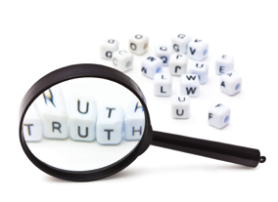
C.E.L.E.B.R.A.T.I.O.N.S.
Adultos y Adultos mayores – Fuerte evidencia de
• Menor riesgo de muerte prematura
• Menor riesgo de enfermedades coronarias
• Menor riesgo de derrame cerebral
• Menor riesgo de alta presión arterial
• Menor riesgo de perfil adverso de lípidos en la sangre
• Menor riesgo de diabetes tipo 2
Notes:
Adultos y Adultos mayores – Fuerte evidencia de
• Menor riesgo de muerte prematura
• Menor riesgo de enfermedades coronarias
• Menor riesgo de derrame cerebral
• Menor riesgo de alta presión arterial
• Menor riesgo de perfil adverso de lípidos en la sangre
• Menor riesgo de diabetes tipo 2
• Menor riesgo de síndrome metabólico
• Menor riesgo de cáncer de colon
• Menor riesgo de cáncer de seno
• Prevención de aumento de peso
• Pérdida de peso, particularmente combinado con reducción de ingesta calórica
• Mejor aptitud cardiorrespiratoria y muscular
• Prevención de caídas
• Reducción de depresión
• Mejor función cognitiva (para adultos mayores)
Evidencia de Moderada a Fuerte de
• Mejor salud funcional (para adultos mayores)
• Reducción de obesidad abdominal
Evidencia Moderada de
• Menor riesgo de fractura de cadera
• Menor riesgo de cáncer del pulmón
• Menor riesgo de cáncer de endometrio
• Mantenimiento del peso después de pérdida del mismo
• Aumento en la densidad ósea
• Mejor calidad de sueño.

Slide 10
C.E.L.E.B.R.A.T.I.O.N.S.
“El ejercicio de caminar, siempre que se lo pueda hacer, es el mejor remedio para los cuerpos enfermos, porque mediante él se ejercitan todos los órganos del cuerpo…. Ningún ejercicio puede reemplazar la acción de caminar. Al hacerlo se mejora grandemente la circulación de la sangre.”
Ellen G. White, Consejos sobre la Salud , p. 197.
Notes:
Las actuales pautas de actividad física para los estadounidenses animan a una persona a acumular al menos dos horas y media de actividad física de intensidad moderada a la semana, tal como caminar a paso rápido. La actividad física de hasta una hora por día da como resultado una mayor reducción de riesgo de enfermedad cardiovascular. El programa InStep for Life, del departamento de Ministerio de la Salud de la Asociación General, recomienda caminar al menos 8000 pasos diarios. Caminar 10,000 pasos diarios sería el ideal. Así que revisa tu podómetro cada día para ver si has alcanzado tu meta diaria.
Es sorprendente que el Dr. Kenneth Cooper, famoso en relación con el ejercicio aeróbico, quien solía promover el correr o trotar, está actualmente promoviendo el caminar a paso rápido, en vez de correr o trotar. ¿Recuerdas el eslogan “¿sin pena, no hay gloria”? (En inglés el dicho implica dolor físico cuando se refiere a ejercicio). Desafortunadamente, algunas personas pueden continuar corriendo hasta que su cuerpo queda adolorido, lo cual puede ser prejudicial, en vez de beneficioso. Sin embargo, el caminar causa mucho menos estrés al cuerpo. Además, puede hacerse en casi cualquier momento o lugar. Es divertido, conveniente, económico y puede disfrutarse solo o con amigos. No requiere de equipo especial. Todo lo que se necesita son zapatos y ropa cómoda para caminar. El caminar a paso rápido minimiza las lesiones, mientras que se ejercitan la mayoría de los músculos y los sistemas corporales. Estimula también la liberación de endorfinas, las cuáles elevan el estado de ánimo y mejoran tu visión propia de la vida.
Más de 150 años atrás, Elena G. White reconoció el valor de caminar, y escribió: “El ejercicio de caminar, siempre que se lo pueda hacer, es el mejor remedio para los cuerpos enfermos, porque mediante él se ejercitan todos los órganos del cuerpo…. Ningún ejercicio puede reemplazar la acción de caminar. Al hacerlo se mejora grandemente la circulación de la sangre”.
Una caminata diaria puede mejorar tu salud y tu ánimo, así que busca tu podómetro y zapatos cómodos y comienza hoy.

Slide 11
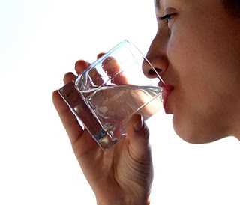
C.E.L.E.B.R.A.T.I.O.N.S.
L ES PARA CELEBRAR LOS LIQUIDOS
El agua, el líquido de la vida, es el medio en el que se lleva a cabo el metabolismo..
Notes:
L ES PARA CELEBRAR LOS LIQUIDOS
El líquido es indispensable para la salud óptima. Casi cada célula y tejido del cuerpo no solo contiene agua, sino que está continuamente bañado en fluido y requiere agua para realizar sus funciones. El agua, el líquido de la vida, es el medio en el que se lleva a cabo el metabolismo. Cumple muchos propósitos vitales, tales como…
• sistema de transporte dentro del cuerpo
• lubricante para el movimiento
• facilitador de la digestión
• transportador primario de los residuos a través de los riñones
• regulador de la temperatura
• constituyente mayor de la circulación sanguínea
Si no bebemos suficiente agua, surgen muchos problemas. El cuerpo intentará evitar la deshidratación disminuyendo la producción de sudor y orina. Si este mecanismo compensatorio resulta inadecuado y persiste el consumo insuficiente de líquidos, ocurre entonces la deshidratación. Como resultado, se alterarán los sistemas de enfriamiento del cuerpo, junto con el posible aumento de la temperatura del mismo y un despeje insuficiente de los deshechos del cuerpo. La sangre se espesa y su flujo se altera, aumentando el riesgo de coagulación intravascular. Esto puede manifestarse como derrame cerebral o ataque cardiaco. También lleva al estreñimiento, para deleite de la industria de los laxantes. El no tomar suficiente agua aumenta también el riesgo de desarrollar cálculos biliares y del riñón.
En 1995, un artículo en La Revista de la Asociación Médica Americana llamó la atención a los peligros que enfrentan los estadounidenses de edad avanzada por un consumo insuficiente de fluidos. Se estima que al tomar suficiente agua, las personas de edad avanzada pueden ahorrar miles de días de hospitalización y millones de dólares cada año. Tal observación tiene implicaciones en relación a todas las edades alrededor del mundo.

Slide 12
C.E.L.E.B.R.A.T.I.O.N.S.
“Estando sanos o enfermos, el agua pura es para nosotros una de las más exquisitas bendiciones del cielo. Su empleo conveniente favorece la salud. Es la bebida que Dios proveyó para apagar la sed de los animales y del hombre. Ingerida en cantidades suficientes, el agua suple las necesidades del organismo y ayuda a la naturaleza a resistir a la enfermedad”.
Elena G. White, Ministerio de Curación, p. 181.
Notes:
Sorprendentemente la Sra. White aconsejó esto hace más de 150 años atrás, diciendo: “Estando sanos o enfermos, el agua pura es para nosotros una de las más exquisitas bendiciones del cielo. Su empleo conveniente favorece la salud. Es la bebida que Dios proveyó para apagar la sed de los animales y del hombre. Ingerida en cantidades suficientes, el agua suple las necesidades del organismo y ayuda a la naturaleza a resistir a la enfermedad”. (Ministerio de Curación, p.181)
Para ayudar a mantenerse hidratado durante actividad física prolongada, o cuando hace calor, La Guía Dietética para los Estadounidenses 2005 recomienda que bebamos líquidos tanto durante la actividad, como también varios vasos de agua u otro líquido después que se ha terminado la actividad física.
En la persona saludable, una guía práctica en el consumo de agua es beberla en la mañana, porque el cuerpo está relativamente deshidratado por pérdida insensible (invisible), o sudoración, durante el sueño. Luego continuar tomando agua en intervalos regulares durante el día para asegurar que la orina sea de color pálido. (La orina puede ser color amarillo brillante después de tomar ciertos medicamentos, incluyendo vitaminas o medicamentos contra la tuberculosis.)

Slide 13
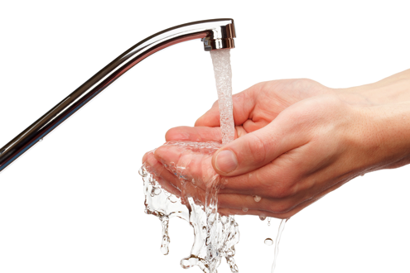
C.E.L.E.B.R.A.T.I.O.N.S.
El frecuente lavado de manos puede reducir la transmisión de muchos agentes infecciosos de persona a persona.
Notes:
Otro uso importante del agua es la limpieza. El frecuente lavado de manos puede reducir la transmisión de muchos agentes infecciosos de persona a persona. Si las personas se lavan las manos minuciosamente con agua y jabón antes de comer y después de actividades que ensucian las manos, puede ser eliminado un gran porcentaje de enfermedades infecciosas.
Aparte de usar agua internamente para nuestro cuerpo, necesitamos usarla también externamente. La hidroterapia es una sencilla aplicación terapéutica en el hogar usando agua, y puede aplicarse como ayuda para dolores y contusiones musculares simples. Cuando se trata de dolores musculares, aplica toallas mojadas calientes, alternando con toallas mojadas frías (terminando con una aplicación fría) en las áreas afectadas, para mejorar el flujo sanguíneo. Sin embargo, en lesiones recientes en el que se han producido hematomas, las compresas frías son más apropiadas.
Se debe ejercer precaución donde la piel está enferma o tiene cortaduras, donde se ha afectado el flujo de sangre, o cuando el daño neurológico hace que haya incapacidad de percibir el calor. En este caso, las aplicaciones calientes pueden provocar lesiones serias (por ejemplo, en pacientes diabéticos).
Hay muchos otros modos de hidroterapia, tales como la fricción con un guante frío, baños calientes de pies, compresas de calor y compresas de hielo. Desafortunadamente, pocos utilizan hoy en día la herramienta más útil para el alivio.

Slide 14
C.E.L.E.B.R.A.T.I.O.N.S.
“Aplicada externamente, es uno de los medios más sencillos y eficaces para regularizar la circulación de la sangre... Pero son muchos los que no han experimentado nunca los benéficos efectos del uso adecuado del agua…, Todos debieran hacerse entendidos en esa aplicación para dar sencillos tratamientos caseros”.
Ellen G. White, Ministerio de Curación, p. 181
Notes:
En cuanto a los usos beneficiosos del agua, la Sra. White hizo la siguiente declaración: “Aplicada externamente, es uno de los medios más sencillos y eficaces para regularizar la circulación de la sangre... Pero son muchos los que no han experimentado nunca los benéficos efectos del uso adecuado del agua…, Todos debieran hacerse entendidos en esa aplicación para dar sencillos tratamientos caseros” (Ministerio de Curación, p. 181)
Observa que ella nos dice que todos deben llegar a utilizarla en forma inteligente. Así que este conocimiento es valioso no solamente para las enfermeras y fisioterapeutas, sino para todos.
Hay un tipo de hidroterapia en particular que debemos usar regularmente, que es la ducha diaria. Remueve lo sucio y los residuos contaminantes, reduciendo el riesgo de infección. Para mayor beneficio, trata de usar el método siguiente.
• Después de ejercitarte en la mañana, comienza a ducharte en una temperatura neutral (97 - 100 grados Fahrenheit - 36-37.7 grados Celsius)
• Después de terminar el baño, incrementa la temperatura del agua lo más que puedas tolerar, alrededor de 110 grados F -43 grados C, por 1 o 2 minutos.
• Luego disminuye la temperatura (50 - 70 grados Fahrenheit -10 a 15 grados Celsius) por 20 a 40 segundos.
• Frota tu cuerpo enérgicamente con una toalla o guante y sécalo completamente.
Este tratamiento estimulante no solamente te despertará, también te mantendrá fuerte durante el día.
Sin embargo, al bañarte antes de acostarte, usa solamente agua tibia para que el cuerpo se pueda relajar y esté listo para una buena noche de descanso.

Slide 15
C.E.L.E.B.R.A.T.I.O.N.S.
E ES PARA CELEBRAR EL AMBIENTE (ENVIRONMENT)
Los elementos de nuestro ambiente incluyen clima, atmósfera, agua, suelo, vegetación y luz solar.
Notes:
E ES PARA CELEBRAR EL AMBIENTE (ENVIRONMENT)
De acuerdo al diccionario, “Ambiente es cualquier condición o circunstancia que afecta el desarrollo de un organismo o grupo de organismos”. Los elementos de nuestro ambiente incluyen clima, atmósfera, agua, suelo, vegetación y luz solar.
Por causa del tiempo limitado, mencionemos solamente un elemento de nuestro ambiente—la luz solar. Mucha de la radiación solar es importante para nuestro bienestar, pero la exposición excesiva a la radiación ultravioleta puede ser dañina. El mejor tiempo para la exposición a la luz solar durante el invierno, es antes de las 11:00 a.m., o después de la 1:00 p.m. Durante el verano, es mejor antes de las 9:00 a.m. y después de las 4:00 p.m. En otras palabras, exponte a los rayos de sol, mientras estén más horizontales, pero nunca cuando están más verticales, cuando el sol está justamente sobre tu cabeza. Durante este tiempo, hay riesgo de desarrollar cáncer de piel.
Es especialmente beneficioso exponerse a la luz solar al hacer ejercicio. ¡De esta forma recibes dos beneficios a la misma vez! Uno de ellos es que cuando te ejercitas bajo el sol, la serotonina excretada por la glándula pineal se convierte más adelante en melatonina durante el sueño que conseguimos antes de la medianoche. Esto es especialmente importante ya que la concentración de melatonina en plasma nocturna disminuye a medida que uno envejece.
En niños entre las edades de uno a tres años, la melatonina en plasma nocturna es de 250pg/ml. En adolescentes entre ocho y quince años, baja a 120 pg/ml. En aquellos entre los 20 y 27 años de edad, baja a 70pg/ml; y en personas de edad avanzada entre los 67 a 84 años, baja aún más, a 30pg/ml.
Aunque la melatonina se produce en la glándula pineal, no se almacena allí. Sale de la glándula a través de difusión simple. Como resultado, no podemos depender hoy de la melatonina de ayer. Por lo tanto, a medida que envejecemos, tenemos mayor necesidad de ejercitarnos bajo el sol. Años atrás, la Sra. White entendió esto y aconsejó: “Con los años, el vigor declina y mengua la fuerza vital para resistir a las influencias malsanas. De ahí que sea tan necesario proporcionar a las personas de edad mucha luz y mucho aire puro.”

Slide 16
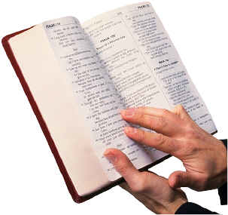
C.E.L.E.B.R.A.T.I.O.N.S.
B ES PARA CELEBRAR LA FE (BELIEF)
• Oración de petición
• Oración ritual
• Oración meditativa
• Oración coloquial
Notes:
B ES PARA CELEBRAR LA FE (BELIEF)
En la pasada década, más de mil estudios de investigación se han llevado a cabo por parte de investigadores de las universidades Harvard, Duke y Yale, sobre los efectos de la fe, la oración y la meditación. En vez de documentar la neurosis como resultado de la fe en Dios, quinientos de estos estudios demostraron significativas asociaciones positivas, tales como una mejor salud mental, mayor bienestar; menos ansiedad, depresión y abuso de sustancias controladas; menor tasa de suicidio; mayor propósito y significado en la vida; y mayor satisfacción y estabilidad en el matrimonio.
Estos estudios muestran que la fe en Dios es un beneficio muy positivo y promueve la salud. No hay nada más tranquilizador que la paz y la satisfacción experimentada por aquellos que colocan su vida en las manos de un Dios amoroso que se preocupa por cada uno de nosotros.
Un estudio en Ohio respecto a los efectos de la oración en el bienestar, entrevistó a 560 encuestados, 95 por ciento de los cuales se clasifican a sí mismos como personas religiosas. Los investigadores identificaron cuatro tipos de oración:
• Oración de petición: orar a Dios por las cosas materiales que uno pueda necesitar
• Oración ritual: orar a Dios leyendo un libro de oraciones escritas.
• Oración meditativa: orar a Dios “sintiendo” o estando en su presencia.
• Oración coloquial: orar a Dios hablándole como con un amigo, pidiendo su dirección.

Slide 17
C.E.L.E.B.R.A.T.I.O.N.S.
“Por doquiera prevalece la enfermedad mental. Los nueve décimos de las enfermedades que sufren los hombres tienen su fundamento en esto”.
Testimonios para la Iglesia, Vol. 5, p. 419
Notes:
De entre todos estos tipos de oración, el estudio reveló que hay una correlación mayor entre la oración coloquial y la felicidad y satisfacción religiosa. El hablar con Dios como con un amigo y contarle todas nuestras alegrías y tristezas puede traer felicidad, sanidad y satisfacción religiosa. Dios quiere que desarrollemos una relación cercana con él al usar la comunicación de dos vías. Él nos habla a través de la Biblia en nuestra devoción privada, y nosotros hablamos con él a través de la oración coloquial. Esta relación estrecha con nuestro Padre celestial nos da tranquilidad de espíritu y nos ayuda a hacer frente a las tensiones de la vida.
La idea de que el estrés es un importante contribuyente a la mala salud queda apoyada por un artículo en U.S. News & World Report que establece que: “Entre el 75 y el 90 por ciento de todas las visitas al médico se derivan del estrés”. ¿Debe sorprendernos esto? Elena G. White escribió hace más de 150 años atrás: “Por doquiera prevalece la enfermedad mental. Los nueve décimos de las enfermedades que sufren los hombres tienen su fundamento en esto”. (Testimonios para la Iglesia, Vol. 5, p. 419)

Slide 18
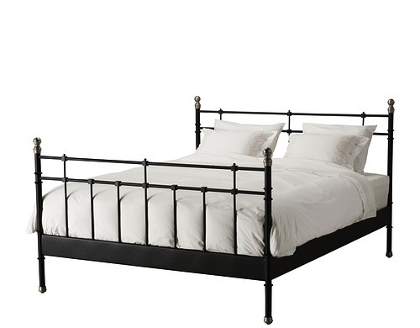
C.E.L.E.B.R.A.T.I.O.N.S.
R ES PARA CELEBRAR EL DESCANSO (REST)
“El irse temprano a la cama y levantarse temprano, hace al hombre saludable, rico y sabio”
Notes:
R ES PARA CELEBRAR EL DESCANSO (REST)
La aseveración “El irse temprano a la cama y levantarse temprano, hace al hombre saludable, rico y sabio,” es definitivamente cierta. Desde el descubrimiento de los ritmos “circadianos”, conocidos también como el reloj natural del cuerpo, la ciencia médica ha encontrado que se liberan muchas hormonas mientras duermes, tales como hormonas de crecimiento, la hormona cortisol, prolactina, FSH (hormona estimulante folicular), la hormona luteinizadora y otras. Consideremos solamente la hormona del crecimiento:
• es producida durante el sueño antes de la medianoche (latitud)
• es importante para el crecimiento
• aumenta el transporte de aminoácido al cerebro (triptófano a la glándula pineal para convertir la serotonina en melatonina)
• hace el aprendizaje permanente y útil
• su ausencia afecta la inmunidad (producción de células T tóxicas)

Slide 19
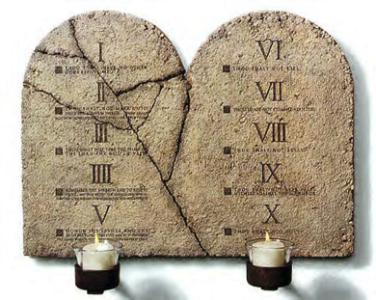
C.E.L.E.B.R.A.T.I.O.N.S.
“Acuérdate del sábado para santificarlo. Seis días trabajarás y harás toda obra; más el séptimo día es reposo para Jehová tu Dios; no hagas en él obra alguna”. Éxodo 20:8-10
Notes:
El irse a la cama temprano nos ayuda mental y físicamente. Es interesante que la Sra. White escribiera acerca de este asunto 150 años atrás, señalando que “El dormir tiene mayor valor antes que después de la medianoche; dos horas de buen sueño antes de las doce valen más que cuatro horas después de las doce de la medianoche”.
El descanso es vital para la salud óptima y la vitalidad, y es importante recordar que hay diferentes tipos de descanso. Necesitamos descanso diario y también descanso semanal. Dios nos invita a disfrutar un día especial de descanso cada semana. Él nos dice, “Acuérdate del sábado para santificarlo. Seis días trabajarás y harás toda obra; más el séptimo día es reposo para Jehová tu Dios; no hagas en él obra alguna” -Éxodo 20:8-10.
Como escribió el Rev. Ashey, un pastor de Virginia, en el Washington Times: “El sábado es el antídoto del agotamiento” (18 de octubre de 2004). Dios, quien es nuestro Creador, sabe que nuestro cuerpo necesita descanso semanal en adición al descanso diario. El cuidar de nuestra salud incluye también tomar tiempo para una vacación anual.

Slide 20
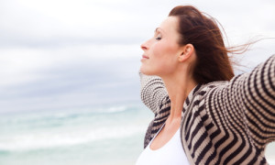
C.E.L.E.B.R.A.T.I.O.N.S.
A ES PARA CELEBRAR EL AIRE
Cuando nos ejercitamos al aire libre, estamos disfrutando de tres remedios naturales a la misma vez—haciendo ejercicio, absorbiendo vitamina D de la luz solar y beneficiándonos del oxígeno provisto por los árboles.
Notes:
A ES PARA CELEBRAR EL AIRE
Una persona lleva aproximadamente dos litros de oxígeno en la sangre, los pulmones y los tejidos del cuerpo. Eso es suficiente para durar cuatro minutos. Para estar saludables, es importante respirar suficiente aire fresco.
Elena G. White entendió la importancia del aire fresco: “La influencia del aire puro y fresco es hacer que la sangre circule saludablemente a través del sistema. Refresca el cuerpo y tiende a impartirle fuerza y salud, mientras que al mismo tiempo su influencia se deja sentir marcadamente sobre la mente, impartiéndole cierto grado de calma y serenidad. Excita el apetito, hace más perfecta la digestión del alimento, e induce un sueño profundo y reparador”.
El ejercicio al aire libre puede ser especialmente vigorizante si estamos rodeados de árboles, los cuales son el mecanismo inventado por Dios contra la contaminación. Los árboles toman el dióxido de carbono que exhalamos y nos dan a cambio el oxígeno que necesitamos. Cuando nos ejercitamos al aire libre, estamos disfrutando de tres remedios naturales a la misma vez—haciendo ejercicio, absorbiendo vitamina D de la luz solar y beneficiándonos del oxígeno provisto por los árboles.

Slide 21
C.E.L.E.B.R.A.T.I.O.N.S.
T ES PARA CELEBRAR TEMPERANCIA
“La verdadera temperancia nos enseña a abstenernos por completo de todo lo perjudicial, y a usar cuerdamente lo que es saludable”
Elena G. White, Patriarcas y Profetas, p. 605
Notes:
T ES PARA CELEBRAR TEMPERANCIA
Elena G. White nos aconsejó ya hace algunos años: “La verdadera temperancia nos enseña a abstenernos por completo de todo lo perjudicial, y a usar cuerdamente lo que es saludable”. (Patriarcas y Profetas, p. 605)
Como vemos, la verdadera temperancia consta no solo de una, sino de dos partes: Abstinencia de las cosas que son dañinas, tales como el alcohol, tabaco y otras drogas ilegales; y moderación aun en aquellas que son buenas.
En exceso, aún las cosas saludables pueden actuar en nuestra vida en forma negativa. Por ejemplo, el beber agua es bueno, pero el tomar demasiada agua lleva a la intoxicación por agua. Por lo tanto, aun en las cosas buenas uno debe practicar moderación para tener una salud óptima. ¡Debemos aprender a balancear nuestra vida!

Slide 22
C.E.L.E.B.R.A.T.I.O.N.S.
I ES PARA CELEBRAR INTEGRIDAD
“No es seguro apartarse en lo más mínimo de la más estricta integridad”.
Elena G. White,
Testimonios para la Iglesia, tomo 2, p. 274.
Notes:
I ES PARA CELEBRAR INTEGRIDAD
Elena G. White escribió, “No es seguro apartarse en lo más mínimo de la más estricta integridad”. (Testimonios para la Iglesia, Vol. 2, p. 274)
Cuando hay diferencia entre lo que decimos y lo que hacemos, demostramos falta de integridad. Necesitamos preguntarnos a nosotros mismos: “¿Soy siempre honesto?” “¿Se puede confiar en mí?” “¿Puede mi cónyuge confiar en mí implícitamente?” “¿Confío en mí mismo?” La falta de integridad causa remordimiento, aflicción y relaciones rotas. Recuerda, carácter es lo que somos cuando nadie nos ve. ¿Tenemos la paz que viene al saber que somos honestos en todas las cosas? ¿Nos sentimos cómodos sabiendo que Dios lo ve todo?

Slide 23
C.E.L.E.B.R.A.T.I.O.N.S.
O ES PARA CELEBRAR EL OPTIMISMO
“Y sabemos que a los que aman a Dios, todas las cosas les ayudan a bien”.
Romanos 8:28
Notes:
O ES PARA CELEBRAR EL OPTIMISMO
EL optimismo se basa en la fe en Dios. No hay razón para estar enojado, depresivo o triste, sabiendo que no importa lo que ocurra en nuestra vida, Dios siempre lo permite por una razón y siempre es para nuestro bien. Romanos 8:28 nos asegura: “Y sabemos que a los que aman a Dios, todas las cosas les ayudan a bien”.
Un estudio realizado en el Instituto de Salud Mental en los Países Bajos, estudió a 545 hombres entre las edades de 64 a 84 años, que estaban libres de enfermedad cardiovascular preexistente y cáncer. A estos hombres se les dio un cuestionario con cuatro preguntas cada cinco años, desde 1985 a 2000, para evaluar su nivel de optimismo. Luego estos hombres fueron divididos en tres grupos, basándose en las puntuaciones de optimismo, y se comparó el número de muertes por causas cardiovasculares. ¡Las puntuaciones más altas de optimismo tenían aproximadamente 50 por ciento menos de riesgo de muerte por causas cardiovasculares! Por nuestra salud, celebremos la vida y enfrentemos cada día con fe y optimismo.

Slide 24
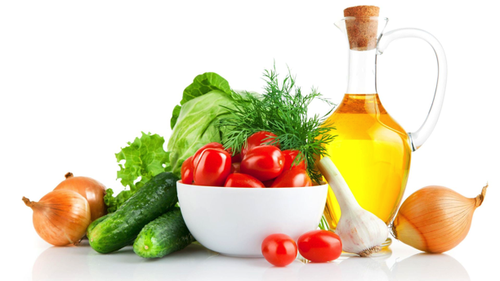
C.E.L.E.B.R.A.T.I.O.N.S.
N ES PARA CELEBRAR NUTRICION
Podemos celebrar en cada comida, eligiendo un arcoíris de frutas y vegetales llenos de color, y reducir el uso de alimentos procesados, sal y azúcar.
Notes:
N ES PARA CELEBRAR NUTRICION
Dios nos ama. Cuando él creó a Adán y Eva, les enseñó qué comer para estar saludables. Podemos celebrar en cada comida, eligiendo un arcoíris de frutas y vegetales llenos de color, y reducir el uso de alimentos procesados, sal y azúcar.
Hubert Warner, PhD., del Instituto Nacional del Envejecimiento, dice: “Lo que sabemos es que dietas ricas en frutas y vegetales parecen ser mucho más saludables, conduciendo a menos enfermedades crónicas y menos costos en el cuidado de salud, pero es menos claro cómo algún artículo dietético específico afecta la longevidad”. Este consejo es repetido por los expertos en un artículo de WebMD del 29 de abril de 2003, que declara: “¡Si quieres consumir alimentos para vivir más tiempo, considera una dieta de origen vegetal!”

Slide 25
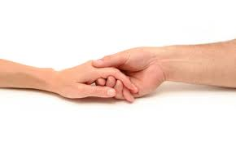
C.E.L.E.B.R.A.T.I.O.N.S.
S ES PARA CELEBRAR APOYO SOCIAL (SOCIAL SUPPORT)
Elena G. White escribió, “Hacer el bien es un trabajo que beneficia tanto al que lo hace como al que lo recibe”.
Notes:
S ES PARA CELEBRAR APOYO SOCIAL (SOCIAL SUPPORT)
Elena G. White escribió, “Hacer el bien es un trabajo que beneficia tanto al que lo hace como al que lo recibe”. Un estudio realizado en la Universidad de Los Ángeles California (UCLA) involucró 129 mujeres embarazadas de diversa etnicidad, económicamente en desventaja, para ver si el apoyo social mejoraría los resultados físicos y mentales en el embarazo. Encontraron que las mujeres que recibieron mayor apoyo social prenatal y aquellas que estaban más satisfechas con su apoyo, experimentaron menos dificultades en el parto, parieron bebés más saludables, y los bebés tenían más peso al nacer. También informaron menos depresión.
Una revisión de 144 estudios sobre mujeres embarazadas llegó a la conclusión de que, el apoyo amoroso íntimo mejora el crecimiento del feto, y las mujeres que se sienten amadas y apoyadas tienen menos riesgo de nacimientos prematuros.
¿Cuáles son para el dador los beneficios de apoyar a otros? Un estudio en la Revista de la Asociación Médica Americana, de 1997, observó los “lazos sociales y la susceptibilidad al resfriado común”. A los sujetos de estudio, 276 voluntarios saludables entre las edades de 18 s 55, se les dieron gotas nasales conteniendo rinovirus, el virus que causa el resfriado común. Se evaluó su participación en 12 tipos de relaciones sociales: relaciones con el cónyuge, padres, suegros, hijos, miembros cercanos de la familia, vecinos cercanos, amigos, compañeros de trabajo, compañeros de escuela, compañeros voluntarios en trabajo caritativo o en la comunidad, miembros de grupos sin afiliación religiosa (sociales, recreativos o profesionales), así como también miembros de grupos religiosos.
El estudio reveló que aquellos que informaron solamente de uno a tres tipos de relaciones, tenían cuatro veces mayor riesgo de desarrollar resfriado que aquellos que informaban tener seis o más tipos de relaciones. Las diferencias no fueron completamente explicadas por los títulos de anticuerpos (niveles), el fumar, ejercicio, cantidad de descanso, alcohol, vitamina C, u otros factores. Además, los investigadores descubrieron que la diversidad de relaciones era más importante que el número total. En breve, los involucrados en relaciones de apoyo mutuo con una diversidad de personas, independientemente de su trasfondo, aumentaron su resistencia a la infección con el rinovirus.

Slide 26
Dios nos anima a apoyarnos unos a otros. No solamente es bueno para aquellos que reciben apoyo, sino también para los que dan ese apoyo.
Notes:
Dios nos anima a apoyarnos unos a otros. No solamente es bueno para aquellos que reciben apoyo, sino también para los que dan ese apoyo.

Slide 27
• Amarnos unos a otros (Juan 13:35)
• Perdonarnos unos a otros (Colosenses 3:13)
• Aceptar o recibirnos unos a otros (Romanos 15:7)
• Orar los unos por los otros (Santiago 5:16)
• Consolarse entre sí (1Tesalonicences 4:18)
Notes:
Hay muchos versículos en la Biblia que dan instrucción específica sobre cómo proveerse apoyo y servicio unos a otros como una gran familia. Por ejemplo:
• Amarnos unos a otros (Juan 13:35)
• Perdonarnos unos a otros (Colosenses 3:13)
• Aceptar o recibirnos unos a otros (Romanos 15:7)
• Orar los unos por los otros (Santiago 5:16)
• Consolarse entre sí (1Tesalonicences 4:18)

Slide 28
• Comunión unos con otros (1 Juan 1:7)
• Ser amables unos con otros (Efesios 4:32)
• Mostrar compasión los unos por los otros (1 Pedro 3:8)
• Ser hospitalarios unos con otros (1 Pedro 4:9)
Notes:
• Comunión unos con otros (1 Juan 1:7)
• Ser amables unos con otros (Efesios 4:32)
• Mostrar compasión los unos por los otros (1 Pedro 3:8)
• Ser hospitalarios unos con otros (1 Pedro 4:9)

Slide 29
“Todo lo puedo en Cristo que me fortalece”.
Filipenses 4:13
Notes:
Al mantener una fuerte relación vertical con Dios, vamos a extendernos horizontalmente para apoyar a los demás, tratando a cada persona como a un hijo de Dios. Al pie de la cruz todos estamos al mismo nivel. No hay distinción de casta, raza, ingreso, educación o posición, pues cada uno de nosotros tiene el mismo precio—la sangre de Jesucristo. Al comprender el valor de cada persona, podremos genuinamente apoyarnos unos a otros de corazón.
Dios se preocupa por sus hijos y nos dio una maravillosa receta para gozar de vida abundante. Ha prometido éxito a aquellos que mantienen una relación con él. Filipenses 4:13 dice: “Todo lo puedo en Cristo que me fortalece”. Respondamos a la amorosa prescripción de Dios, los principios de salud que él nos ha dado, para que “tengamos y vida y la tengamos en abundancia”.

Slide 30
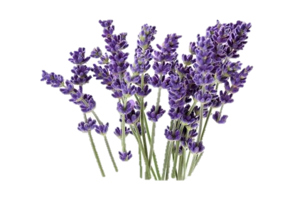
Oración
“Yo he venido para que tengan vida, y para que la tengan en abundancia”
Juan 10:10
Notes:
Oración
“Yo he venido para que tengan vida, y para que la tengan en abundancia”
-Juan 10:10

